Slide 1
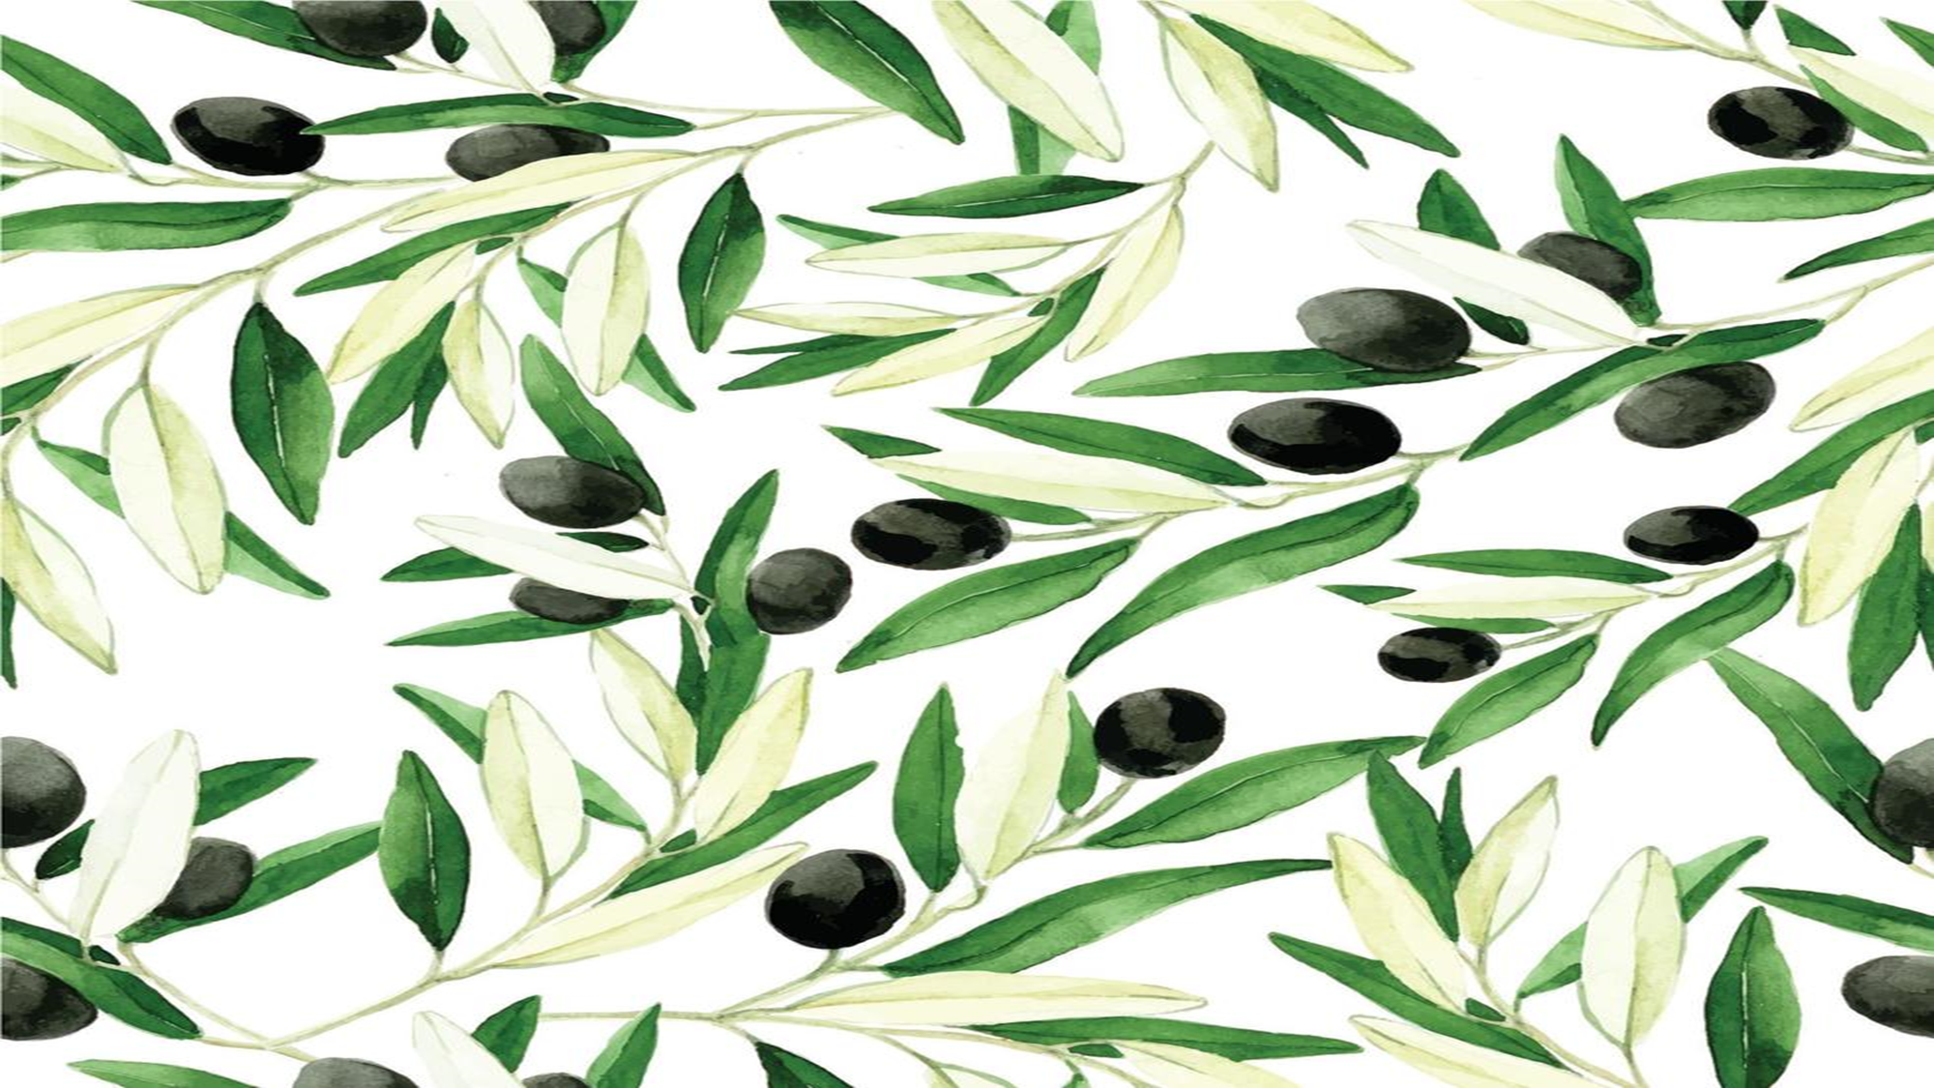
Il RicettOlio di tutti
Il Progetto IL RICETTOLIO DI TUTTI è stata un'esperienza indimenticabile per la Classe IV della Scuola Primaria di Vallecorsa, guidata dalla Maestra Morena Migliori.
La giornata, vissuta con entusiasmo dagli alunni, ha inizio con un viaggio sullo Scuola Bus comunale verso la Contrada Farna, un luogo incantevole a breve distanza dalla scuola. L'arrivo nella campagna di Vallecorsa ha svelato la bellezza dei Terrazzamenti, un tratto distintivo del paesaggio locale.
L'accoglienza calorosa dei Signori Piero e Paolo Nardoni nella loro azienda agricola, la Società Cooperativa Agricola I Care, ha iniziato la visita con un insegnamento sul significato profondo di ‘’I Care’’ e sulla tecnica della produzione dell'olio e delle salse di olive.
La loro presenza stimola una riflessione profonda sul rapporto tra uomo e ambiente, un invito a riscoprire le radici più profonde della nostra comunità, essi sono delle opere d'arte naturale, un esempio straordinario di come l'intervento umano possa modificare il paesaggio.

Slide 2
Dobbiamo dire che i Signori Paolo e Piero sono nostri conoscenti perché due anni fa erano venuti in classe per parlarci brevemente della coltivazione dell’olivo e farci vedere la tecnica di assaggio degli oli extravergine.
Eravamo stati guidati in un assaggio spontaneo: il risultato fu che in modo istintivo dei tre oli assaggiati riconoscemmo come buono l’olio super premiato dell’azienda agricola Alfredo Cetrone di Sonnino e l’olio altrettanto di qualità elevata dalla Cooperativa I Care.
Nessuno della nostra classe preferì l’olio acquistato al supermercato.
Questa avventura educativa si concluse con una preziosa lezione: una semplice merenda con pane e olio si dimostrò deliziosa e salutare, grazie alle sue sostanze naturali come antiossidanti e vitamine.
La visita all’azienda I Care è iniziata vicino ad un oliveto e il Signor Piero ci ha dato tante informazioni e notizie importanti. Ci ha fatto notare che noi umani apparteniamo al Regno Animale mentre le piante d'oliva appartengono al regno Vegetale e così gli uomini e le donne appartengono alla Specie Homo Sapiens, così le piante di oliva appartengono alla Specie Olea Europea. E così come tra gli uomini del mondo ci sono diverse razze, tra le piante di olivo ci sono diverse razze che però si chiamano Varietà.

Slide 3
Ci è stato detto che la varietà di pianta vicino a noi apparteneva alla Varietà VALLECORSANA, che un tempo si chiamava Carboncella e che a Vallecorsa si coltiva anche un’altra varietà detta cultivar ITRANA e le cui olive vengono utilizzate per fare olive da mangiare.
Abbiamo potuto osservare un rametto di olivo e ci è stato fatto vedere che vicino ad ogni foglia ci sono delle piccole gemme che tra qualche settimana germoglieranno per formare dei rametti o delle infiorescenze che si chiamano Mignole composte da molti fiori. Dai fiori, dopo l'impollinazione, si formeranno le olive che si accresceranno da maggio a novembre quando verranno raccolte e portate al frantoio oppure messe in grossi fusti con acqua e sale per ottenere le olive dette in salamoia.
La pianta di olive è del tipo sempreverde perché in inverno non lascia cadere le foglie, però in inverno si trova in uno stato che si chiama riposo vegetativo e quindi non si accrescono i rami e non si formano i fiori. Ci è stato detto che tra qualche settimana le temperature cominceranno ad aumentare e aumenteranno anche le ore di luce del giorno e la pianta di olivo come per tutte le altre piante inizierà la ripresa vegetativa.
Dopo la spiegazione della pianta di olivo abbiamo percorso pochi metri e ci siamo portati presso il laboratorio artigianale della Cooperativa I Care dove si lavorano le olive non per fare olio di oliva ma per fare delle salse a base di olive, olio e altri condimenti.

Slide 4
Ci sono, quindi, stati illustrati i prodotti da cui si ottengono le salse di olivo.
L'olio extravergine d'oliva, o EVO, è un vero gioiello della tradizione culinaria, un simbolo di qualità e gusto che porta con sé la storia di un territorio.
Le olive in salamoia sono piccoli tesori racchiusi in un guscio di sapore. Le olive raccolte con cura in autunno e lasciate maturare nell'acqua salata, si trasformano in delizie irresistibili dopo mesi di attesa. Gli altri prodotti utilizzati sono I pomodori secchi che si sposano alla perfezione con la salsa di olive e creano un condimento che è pura goduria per il palato. E anche i semi di finocchio e il peperoncino riescono a dare quel tocco in più, quell'esplosione di sapori che rende ogni boccone una sensazione unica.
Nel laboratorio della Coop I Care abbiamo osservato da vicino la denocciolatura delle olive e la successiva cernita manuale, operazione meticolosa e necessaria per eliminare ogni residuo di nocciolo. Poi le olive vengono tagliate in pezzettini e pezzettoni e sono pronte per abbracciare i pomodori secchi, i semi di finocchio e il peperoncino in un connubio perfetto.
Il riempimento dei barattoli è quasi un rito: 180 grammi di sapori e tradizione che vengono poi sigillati e sterilizzati per viaggiare sicuri fino alle nostre tavole.

Slide 5
Un dettaglio affascinante è il processo di sterilizzazione delle salse che avviene mettendo i barattoli nel forno senza coperchio. In questo nodo il prodotto si espande e aumenta di volume e il barattolo è pronto per essere chiuso ermeticamente e riscaldato nuovamente per creare nella fase successiva del raffreddamento il sottovuoto essenziale per la conservazione.
È la tecnica alimentare che incontra l'artigianato, è la cura del dettaglio che fa la differenza.
Dopo qualche giorno all’ora della ricreazione, l'atmosfera si è riscaldata con l'arrivo dei Signori Paolo e Piero che portavano con loro le squisite produzioni aziendali. Con grande entusiasmo, abbiamo scoperto che anche noi avevamo contribuito a preparare le salse di olivo.
Ci hanno presentato con passione le loro produzioni: l'olio EVO di qualità superiore, le Olive in Salamoia croccanti e saporite, le Olive denocciolate immerse nell'olio EVO più fine, L'Oliva in Pezzi e la Polpa di Olive, entrambe tagliate perfettamente e arricchite dall'olio EVO che esalta il loro gusto. Non da meno, la Polpa di olive e pomodoro, un connubio perfetto di sapori mediterranei con l'aggiunta di pomodoro secco; e per gli amanti del piccante, L’oliva in pezzi e peperoncino con peperoncino e semi di finocchio - un vero trionfo di sapori!

Slide 6
L'esperienza culinaria non si è fermata alla presentazione: abbiamo avuto il piacere di assaggiare questi capolavori spalmandoli sul pane fresco, un abbinamento semplice ma che ha saputo esaltare ogni singola nota di sapore. Al termine dell'assaggio, i Signori Paolo e Piero ci hanno generosamente regalato un barattolo delle loro prelibate salse di olive. L’omaggio è stato accompagnato all’invito a elaborare una ricetta con l'aiuto della nostra famiglia.
Di seguito, la descrizione di alcune ricette.

Slide 9
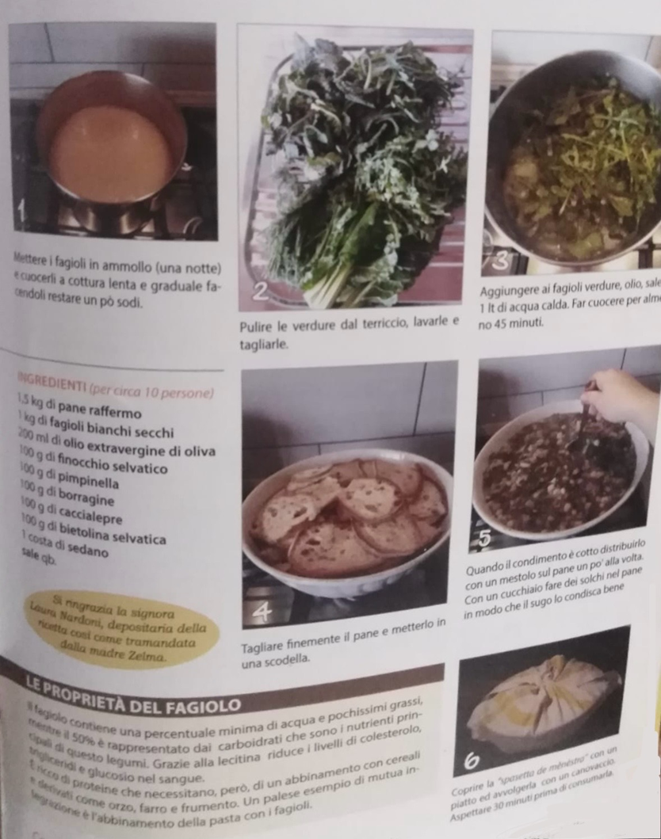

Slide 10
Video: Una meraviglio mattinata di sapori di olive

